Slide 1
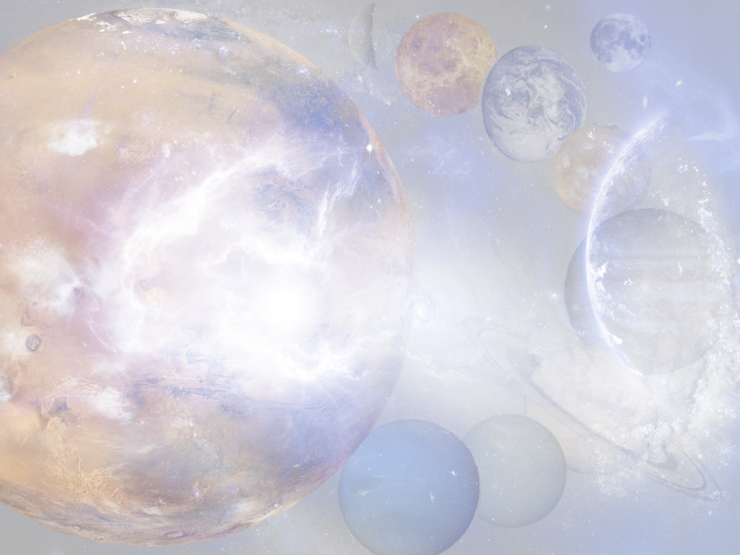
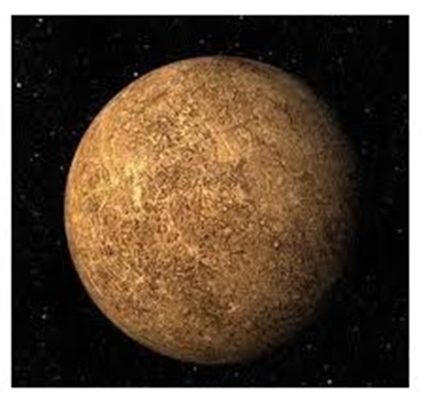
МЕРКУРІЙ-ПЕРША ПЛАНЕТА ВІД СОНЦЯ
ПІДГОТУВАВ:
учень 11 класу
Шамраївського НВК
Буренко Андрій

Slide 2
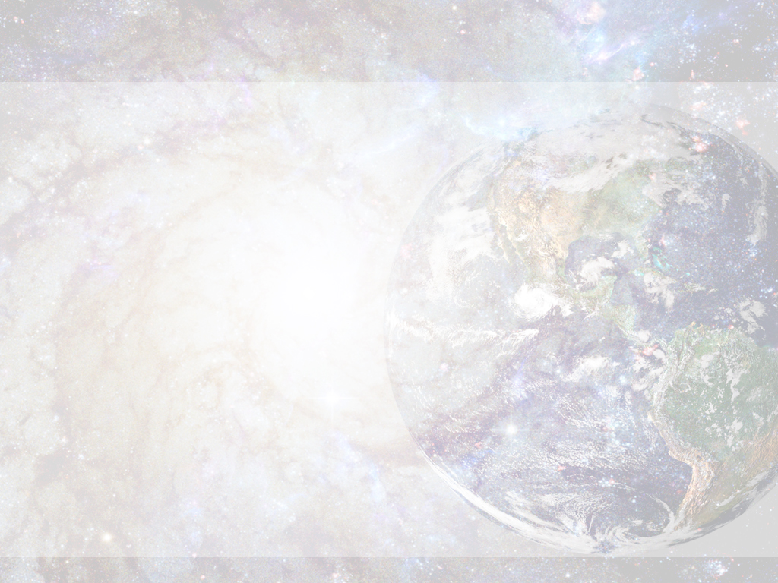
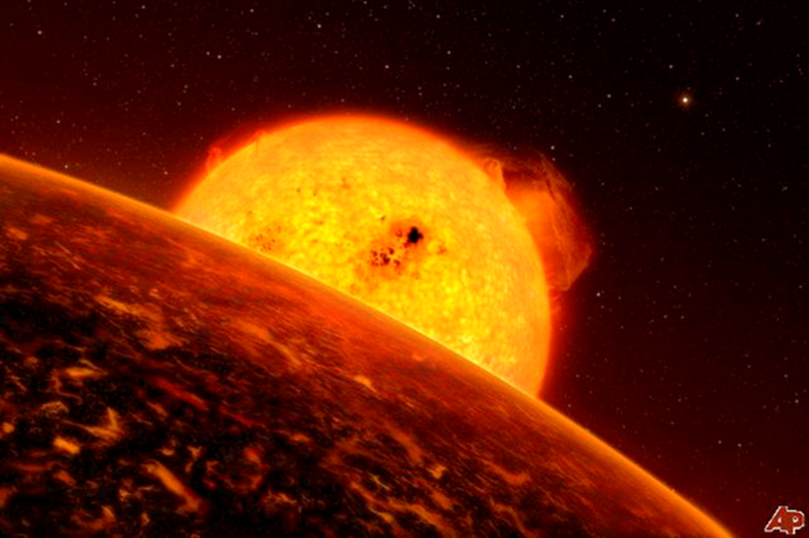
МЕРКУРІЙ-ЗАГАДКОВА ПЛАНЕТА
Однією з найзагадковіших планет Сонячної системи є Меркурій — названа на честь бога торгівлі – Меркурія, – у римському пантеоні. Перші згадки про неї вчені знаходять в таблицах “Муль Апін” (збірник вавилонських астрологічних таблиць). Ці спостереження, скоріше за все, були здійснені асирійськими астрономами близько XIV ст. до н.е. Незважаючи на це науковці й досі намагаються розгадати секрети цієї планети захованої “під крилом” у Сонця.
Художнє уявлення
сходу Сонця над
Меркурієм

Slide 3
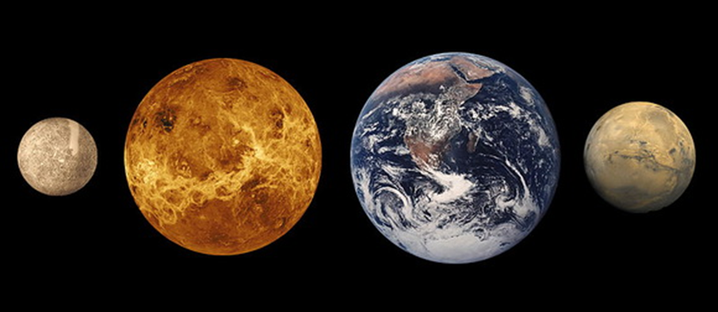
МЕРКУРІЙ-НАЙМЕНША ПЛАНЕТА СОНЯЧНОЇ СИСТЕМИ
Меркурій — найближча до Сонця велика планета Сонячної системи. Обертається довкола Сонця за 88 земних діб. З 2006 року, Меркурій отримав звання найменшої планети Сонячної системи. Він, за своїми розмірами, поступається Ганімеду й Титану – найбільшим супутникам Юпітера й Сатурна відповідно.
Порівняння розмірів планет Земної групи. Зліва на право: Меркурій, Венера, Земля і Марс

Slide 4
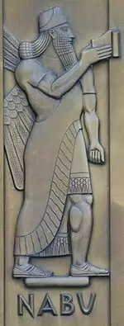

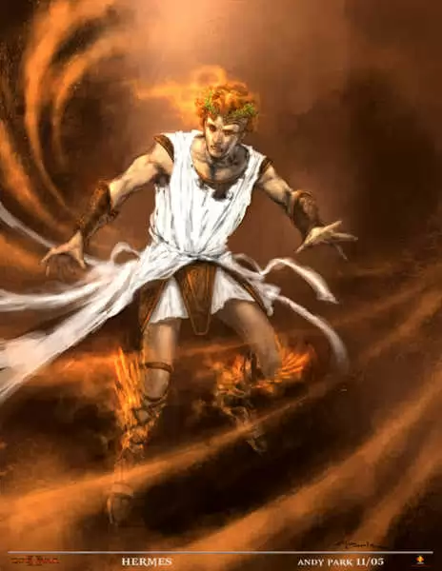
НАЗВА
Планету названо на честь римського бога торгівлі Меркурія, послідовника грецького Гермеса та вавілонського Набу. Давні греки часів Гесіода,назвали Меркурій «Στίλβων» (Стилбон, блискучий). До V століття до н. е. греки вважали, що Меркурій, видимий на вечірньому та вранішньому небі — це два різні об'єкти. У Стародавній Індії Меркурія називали Будда (बुध) та Рогінея. У китайській, японській, в'єтнамській та корейських мовах Меркурій називають Водяною зіркою (水星) (в уявленнях про 5 елементів).
МЕРКУРІЙ ГЕРМЕС НАБУ

Slide 5
ФІЗИЧНІ ХАРАКТЕРИСТИКИ
Радіус, км | 2439,7
Маса, кг | 3,3 × 10 ²³
Густина, г/cм³ | 5,43
Прискорення вільного падіння, м/с ² | 3,70
Швидкість обертання,км/с | 48
Середня відстань від сонця: а.о. млн. км | 0,39 57,89
Доба | 58,65 з.д.
Рік | 88 з.д.
Сонячна доба | 176 з.д.
Температура, ° С : вдень вночі | +430 -170

Slide 6
РУХ ПЛАНЕТИ
Меркурій — найшвидша планета в Сонячній Системі, вона рухається орбітою навколо Сонця з середньою швидкістю 48 км/с, що майже в 2 рази більше від швидкості Землі. Така швидкість і той факт, що Меркурій розміщений ближче до Сонця, ніж Земля, призводять до того, що час його повного оберту навколо Сонця (тобто, один меркуріанський рік) становить всього 88 земних днів. Навколо своєї осі Меркурій обертається майже 59 земних діб, тобто впродовж 2/3-х меркуріанського року. Така сумірність періодів обертання і обертання Меркурія є унікальним для Сонячної системи явищем. Вважається, що це є результатом дії припливного тертя і обертального моменту гравітаційних сил з боку Сонця.
Обертання Меркурія навколо Сонця та його власне обертання призводять до того, що тривалість сонячної доби на планеті дорівнює 3 зоряним меркуріанським добам або 2 меркуріанським рокам і становить близько 175,92 земної доби.

Slide 7
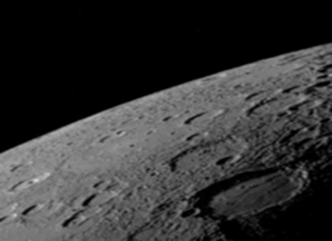
ПОВЕРХНЯ ПЛАНЕТИ
Поверхню Меркурія вкрито подрібненою речовиною базальтового типу, вона досить темна. Судячи зі спостережень із Землі і фотографій з космічних апаратів, вона в цілому схожа на поверхню Місяця, хоча контраст між темними і світлими ділянками менш помітний. Поряд із кратерами (як правило, менш глибокими, ніж на Місяці) є пагорби та долини.
Поверхня нагадує місячну
(знімок MESSENGER)

Slide 8
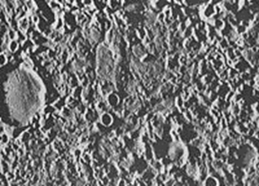
Поверхня Меркурія багато в чому нагадує місячну - вона всіяна безліччю кратерів. Щільність кратерів різна на різних ділянках. Передбачається, що більш густо всіяні кратерами ділянки є більш давніми, а менш густо всіяні - більш молодими, що утворилися при затопленні лавою старої поверхні. У той же час, великі кратери зустрічаються на Меркурії рідше, ніж на Місяці. Найбільший кратер на Меркурії названий на честь великого німецького композитора Бетховена, його поперечник складає 625 км .
Поверхня Меркурію

Slide 9
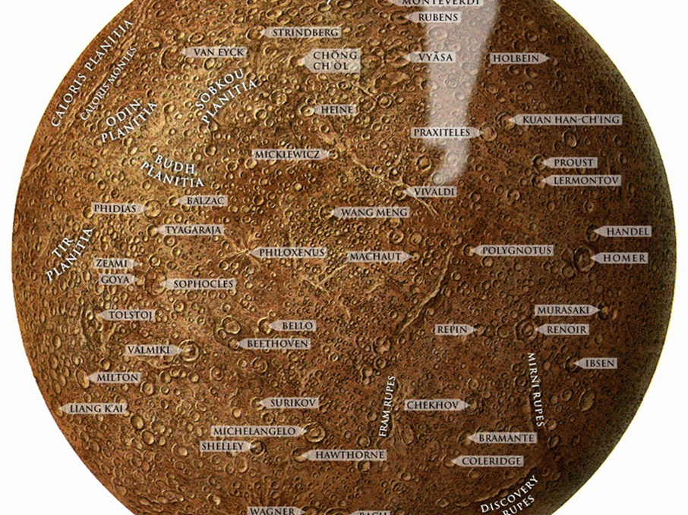
Мапа Меркурія із позначеними найбільшими кратерами

Slide 10
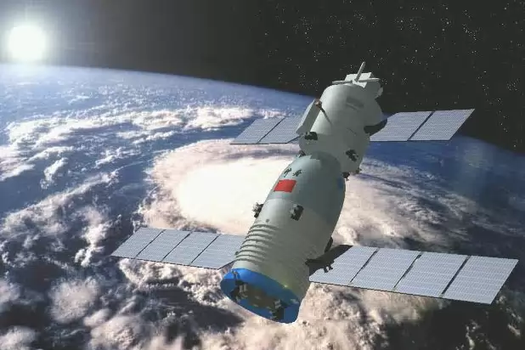
ДОСЛІДЖЕННЯ

Slide 11

МЕРКУРІЙ У СТАРОДАВНІЙ АСТРОНОМІЇ
Найдавніші відомі записи спостережень Меркурію виявлено в таблицях астрологічної збірки «Мул Апін». Ці спостереження, скоріш за все, було зроблено ассирійськими астрономами близько 14 ст. до н. е.Шумерську клинописну назву, що використовувалась для позначення Меркурію в таблицях «Муль Апін», транскрибують як Udu.Idim.Gu («планета, що стрибає»). Вавилонські записи про Меркурій належать до 1-го тисячоліття до нашої ери. Спочатку планету асоціювали з богом Нінуртою, але в пізніших записах її називають «Набу», на честь вавилонського бога писців та покровителя наук.
Символ Меркурія

Slide 12
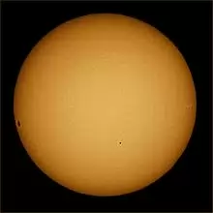
СПОСТЕРЕЖЕННЯ ЗА ДОПОМОГОЮ ТЕЛЕСКОПІВ
Перше телескопічне спостереження Меркурія було зроблено Галілео Галілеєм на початку XVII століття. Хоча він спостерігав фази Венери, його телескоп не був достатньо потужним, щоб спостерігати фази Меркурія. В 1631р. П'єр Гассенді зробив перше телескопічне спостереження проходження планети по диску Сонця. Момент проходження був обчислений до цього Іоганном Кеплером. В 1639р. Джованні Зупі за допомогою телескопа відкрив, що орбітальні фази Меркурія подібні фазам Місяця і Венери. Спостереження остаточно продемонстрували, що Меркурій обертається навколо Сонця
Проходження Меркурію по диску Сонця. Меркурій видно як маленьку крапку трохи нижче центру Сонця; темна ділянка у лівій частині сонячного диску — сонячна пляма.

Slide 13
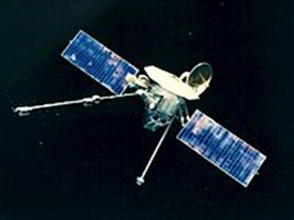
СУЧАСНІ ДОСЛІДЖЕННЯ
Меркурій залишається найменш вивченою планетою земної групи. Лише два апарати було спрямовано на її дослідження. Першим був «Марінер-10», що у 1974—1975 рр. тричі пролетів повз Меркурій: максимальне зближення становило 320 км. У результаті було отримано кілька тисяч знімків, що охоплюють приблизно 45% поверхні планети. Подальші дослідження з Землі вказали на можливість існування водяного льоду в полярних кратерах.
«Марінер-10»-перший космічний
апарат,що досяг Меркурію

Slide 14
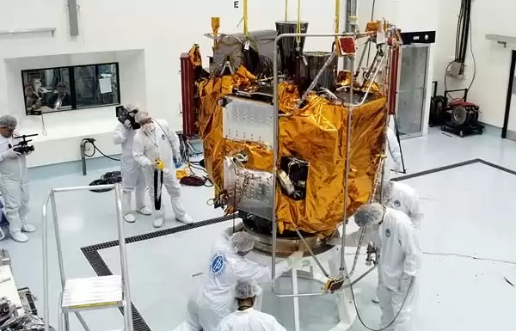
Сьогодні НАСА здійснює другу місію до Меркурію під назвою “Messenger”. Апарат був запущений 3 серпня 2004 р., і в січні 2006 р. вперше здійснив політ повз Меркурій. Для виходу на орбіту навколо планети, апарат зробив ще два гравітаційні маневри повз планету: в жовтні 2006 р. та червні 2007 р., в ході яких робив перевірку обладнання. Останні дані з космічного апарату свідчать про те, що планета є не тільки пекельно спекотною, вона ще й цілком покрита самородною сіркою. Окрім того, вона залита застиглою лавою, якої достатньо, аби вкрити територію рівнозначну площі України шаром завтовшки 5,6 м.
Підготовка «Messenger»
до запуску

Slide 15
ЦІКАВІ ФАКТИ
На Меркурії не існує пір року в тому сенсі, що ми розуміємо під цим поняттям на Землі. Це відбувається через те, що вісь обертання планети лежить майже під прямим кутом до площини орбіти. Як наслідок, поряд з полюсами є ділянки, до яких сонячні промені не доходять ніколи. Дослідження, здійснене радіотелескопом Аресібо, дозволяє припустити, що в цих холодних та темних зонах є льодовики. Льодовиковий шар може досягати 2 м і вкритий шаром пилу.
Телескоп Габл ніколи на використовувався та не буде використаний для спостереження Меркурія. Конструкція телескопа не передбачає спостереження об'єктів, близьких до Сонця, при спробі зробити це апаратура буде зіпсована.
Одна з найбільш помітних деталей поверхні планети Меркурій - Рівнина Спеки - кратер, який отримав назву від розташування поблизу однієї з «гарячих довгот». Його поперечник становить близько 1300 км. Ймовірно тіло, яке врізалося у поверхню планети Меркурій в незапам'ятні часи, мало діаметр не менше ста кілометрів.
У Меркурія немає фактично ніякої атмосфери, однак є її маленькі сліди з невеликої кількості водню, кисню, Натрію, Калію і Аргону.

Slide 16
ФОТОГАЛЕРЕЯ

Slide 17
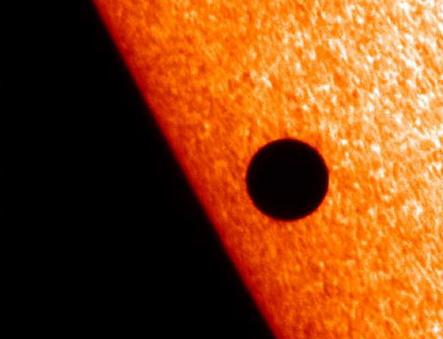
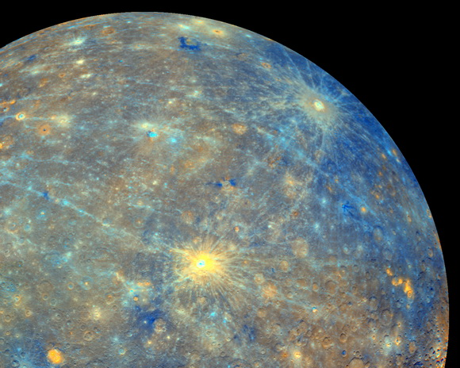
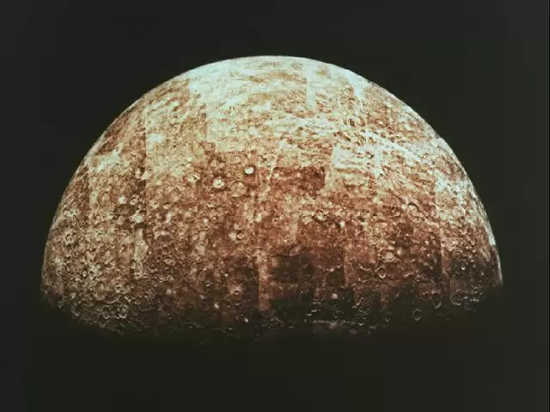
Проходження Меркурія на фоні Сонця Зображення Меркурія скомпільоване зі
(вигляд у телескоп) знімків «Messenger» (несправжні кольори:
синій-найменші висоти, жовтий-найбільші)
Фото Меркурія з борту Марінера-10

Slide 18
«MESSENGER»-МІСІЯ НА МЕРКУРІЙ

Slide 19
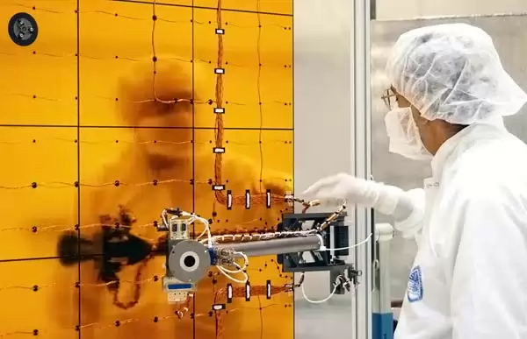
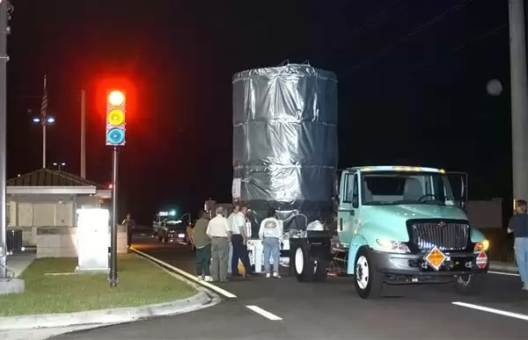

Slide 20
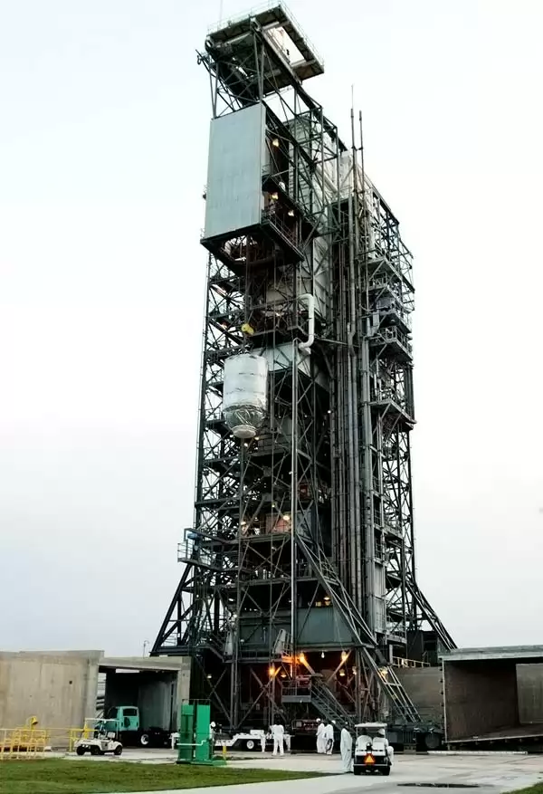
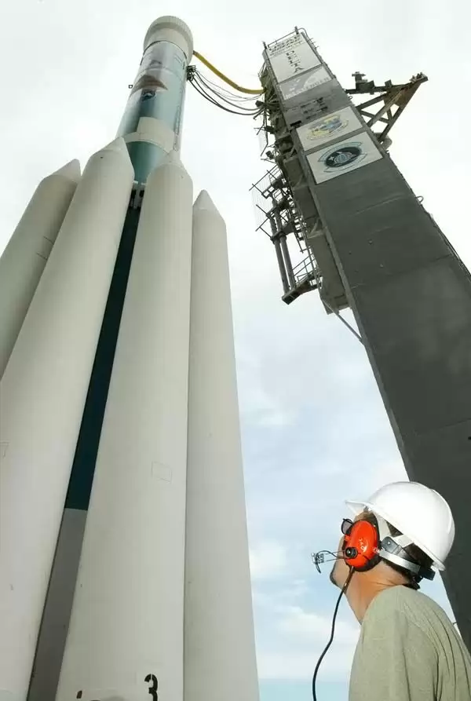

Slide 21
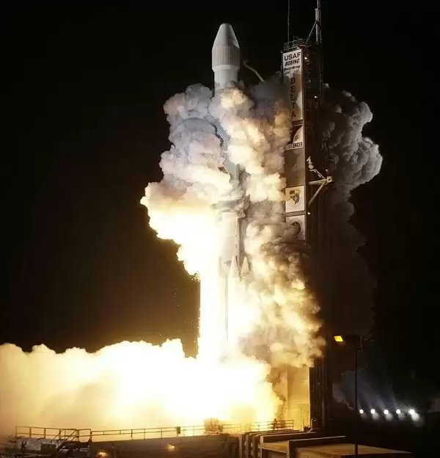
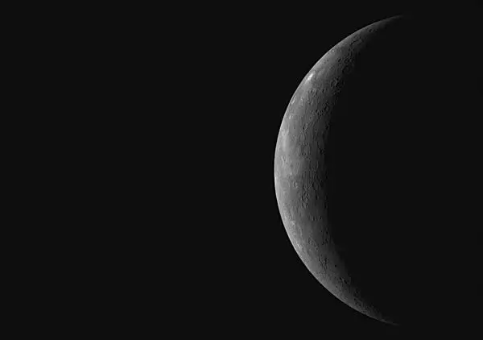
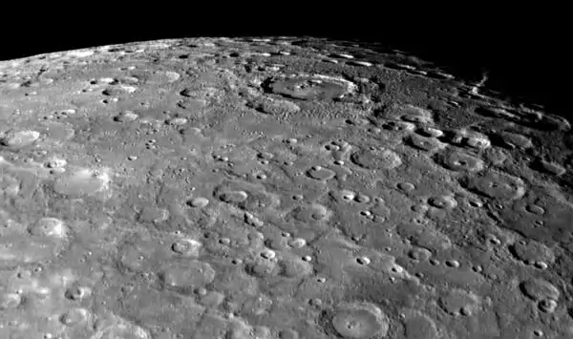

Slide 22
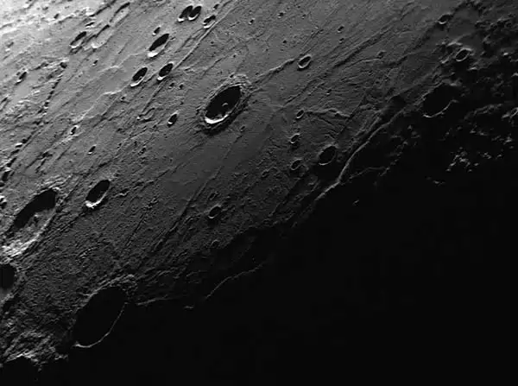
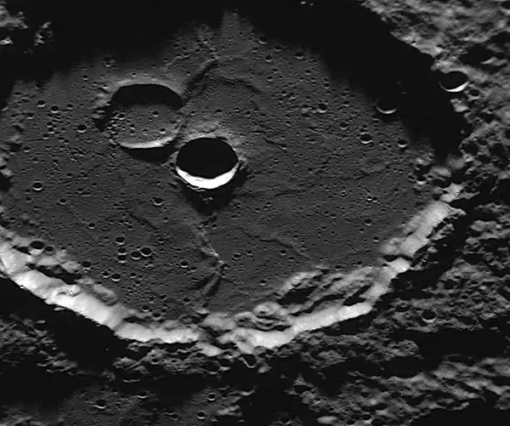
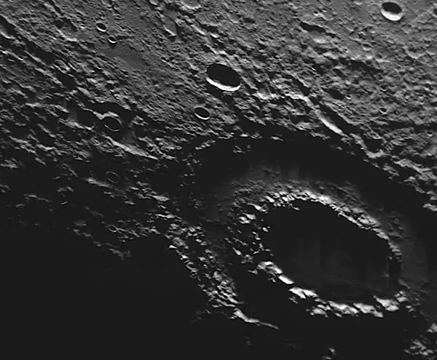

Slide 23
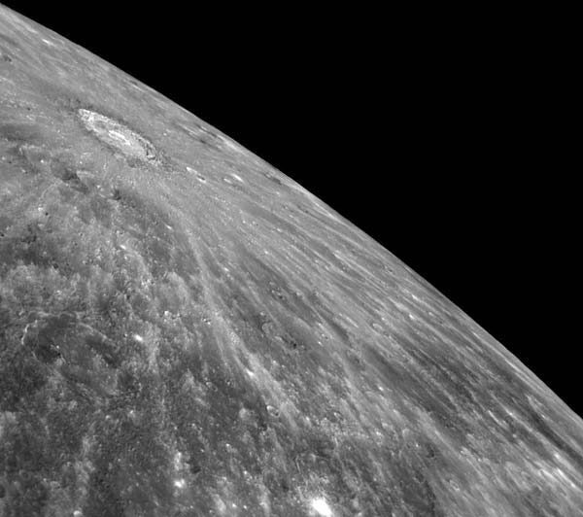

Slide 24
ДЯКУЮ ЗА УВАГУ! ☺

